Slide 1
WEB Bán Mặt Hàng Của Apple
PROJECT IT3290
Giảng viên hướng dẫn: Nguyễn Hồng Phương
Project Thực hành
Cơ sở dữ liệu

Slide 2
Mục lục
01
02
03
04
Giới thiệu
Khảo sát
Phân tích
Thiết kế

Slide 3
01
Giới thiệu

Slide 4
Thành viên
20194608
20194558
01
02
Đinh Việt Long
Đỗ Minh Hiếu
20194518
03
Phạm Quang Đức

Slide 5
Phân công
Mọi người
Long, Hiếu
Thiết kế CSDL
Thiết kế bài toán
Lập trình
Đức, Hiếu
Kiểm thử
Thiết kế giao diện
Làm slide

Slide 6
Công cụ
Giao diện
Ngôn ngữ lập trình
Database
HTML, CSS
PHP
My SQL
Tạo máy chủ Web tích hợp sẵn php, mysql sử dụng xampp

Slide 7
02
Khảo sát

Slide 8
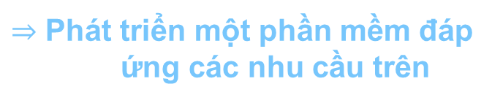
Khảo sát
Thực trạng
Các cửa hàng hiện này đều cần 1 ứng dụng để quản lý việc bán hàng
Dễ dàng triển khai các chương trình marketing
Nhu cầu
Kiểm soát khi số lượng đơn lớn
Quản lý được toàn diện, triệt để
=> Phát triển một phần mềm đáp ứng các nhu cầu trên

Slide 9
Tổng quan
Thân thiện với người dùng
Giúp việc bán hàng hiệu quả
Kiểm soát được số lượng đơn lớn
Cập nhật thông tin một cách nhanh chóng

Slide 10
03
Phân tích

Slide 11
Chức năng
Đăng nhập
Slider
Danh Mục
Thêm Slider
Danh Sách Slider
Thêm Danh Mục
Danh Sách Danh Mục
Giỏ Hàng
Sản Phẩm
Danh sách đơn đặt hàng
Thêm Sản Phẩm
Danh Sách Sản Phẩm

Slide 12
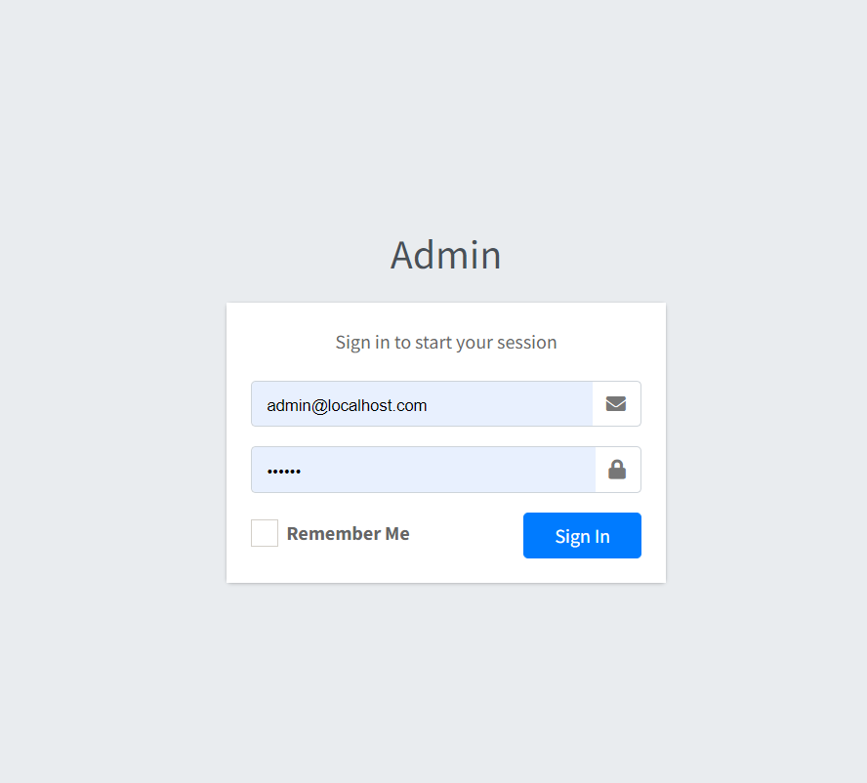
Đăng nhập

Slide 13
Danh Mục
Các tiêu chí:
Thêm mặt hàng
Quản lý mặt hàng bán
Theo các chức năng: Thêm, sửa, xóa

Slide 14
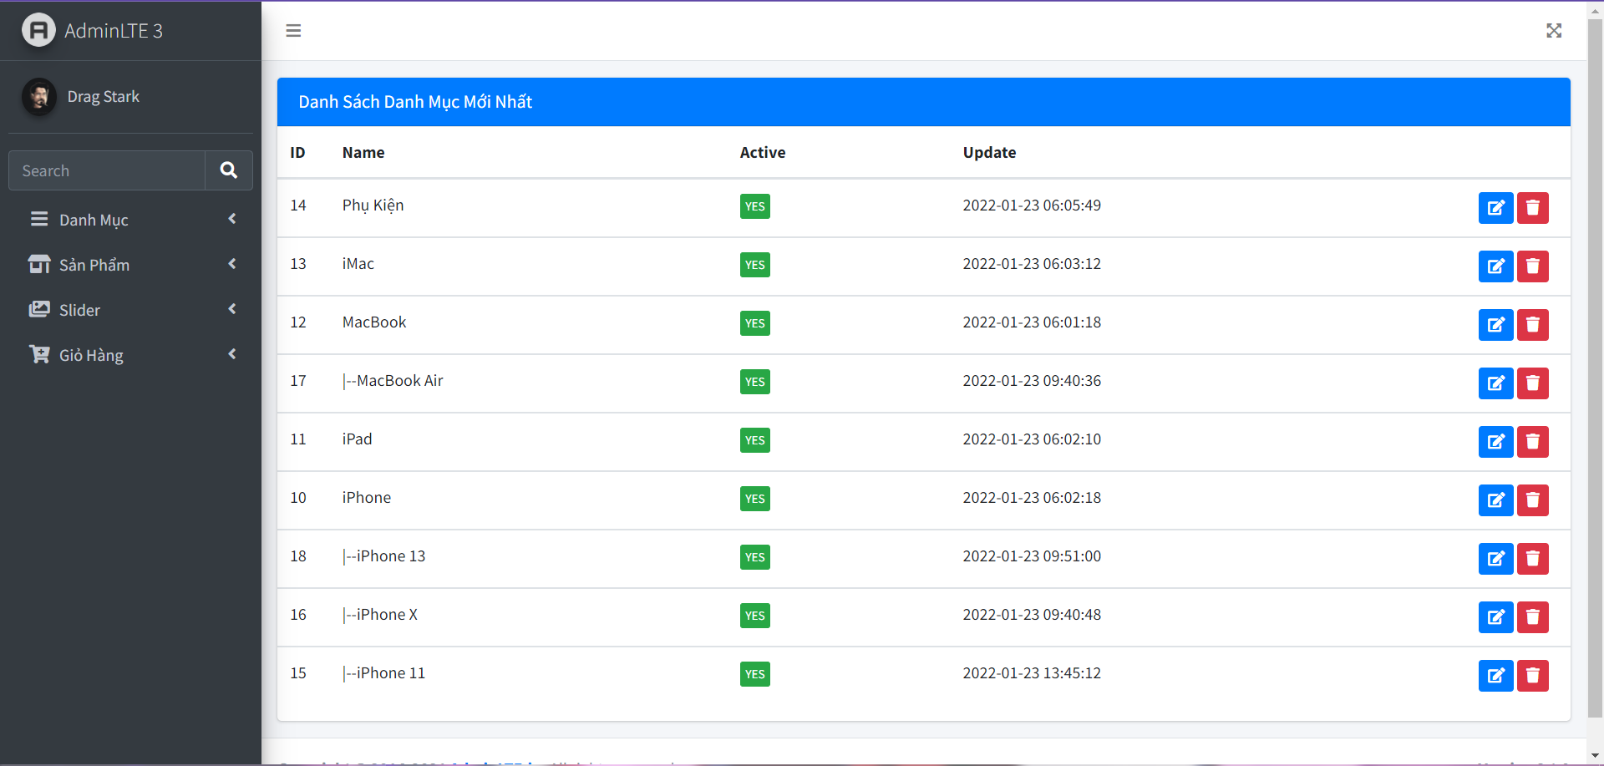
Danh Mục

Slide 15
Sản Phẩm
Các tiêu chí:
Thêm sản phẩm
Danh sách sản phẩm
Theo các chức năng: Thêm, sửa, xóa

Slide 16
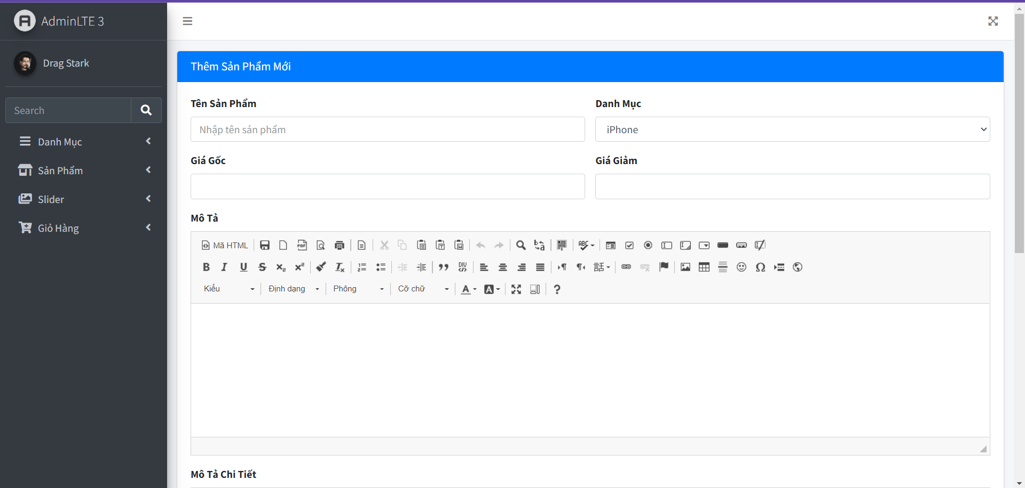
Sản Phẩm

Slide 17
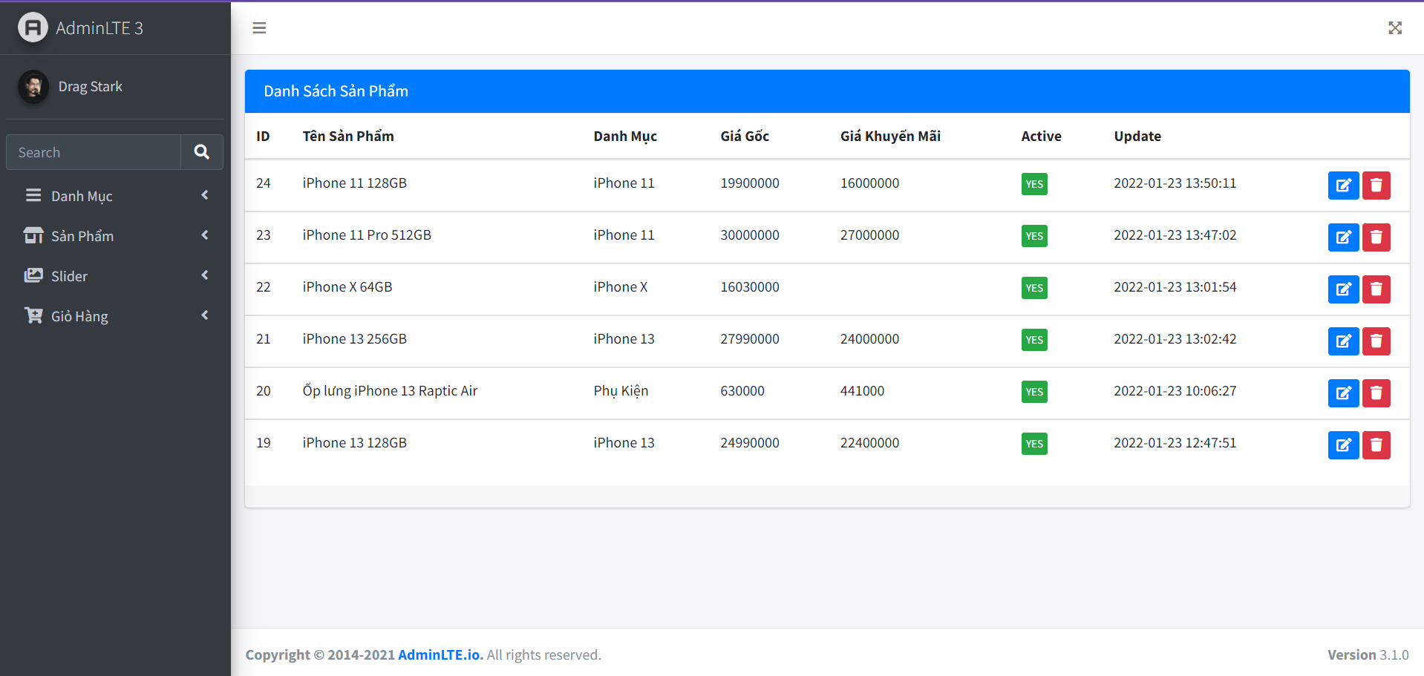
Sản Phẩm

Slide 18
Slider
Các tiêu chí:
Tiêu đề marketing
Ảnh sản phẩm
Theo các chức năng: Thêm, sửa, xóa

Slide 19
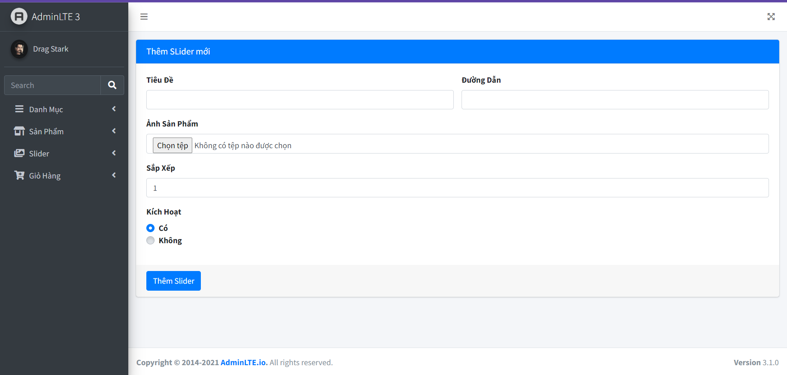
Slider

Slide 20
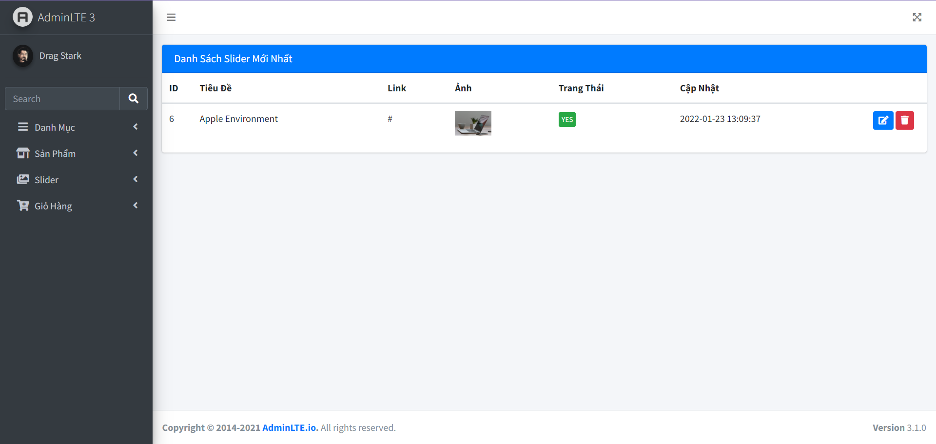
Slider

Slide 21
Giỏ Hàng
Các tiêu chí:
Các đơn hàng đã đặt
Số lượng
Thông tin người đặt hàng và giờ đặt

Slide 22
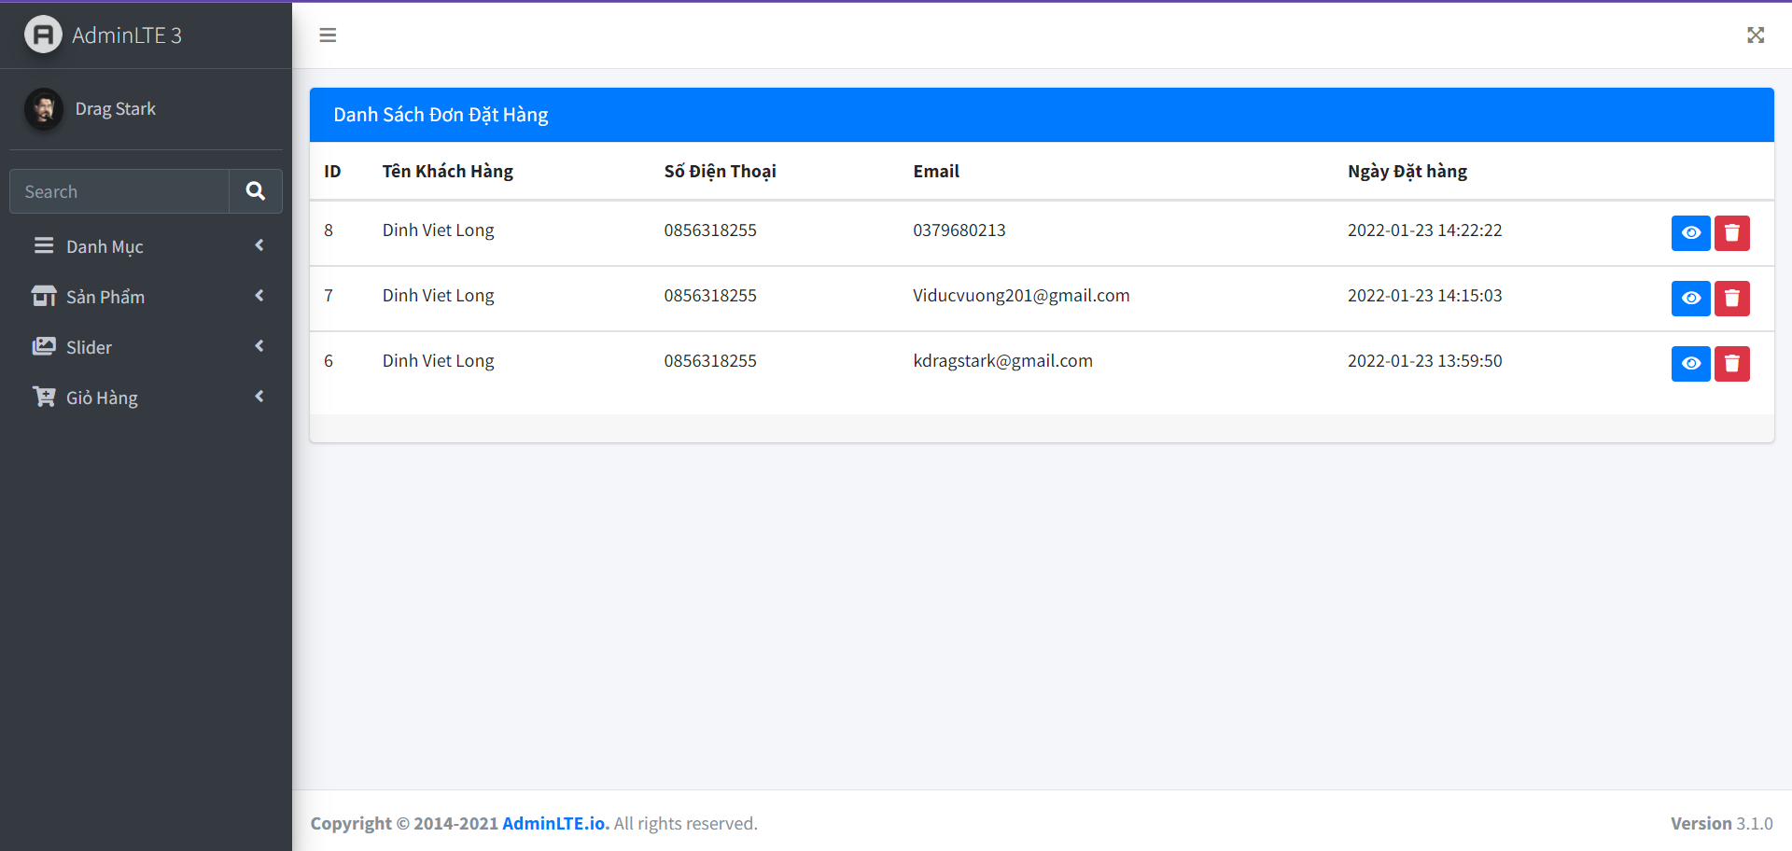
Giỏ Hàng

Slide 23
Xác định thực thể
Thực thể 1: Carts
Giỏ Hàng
Thuộc tính: id, customer_id, product_id, pty, price
Thực thể 2: Products
Loại hàng
Thuộc tính: id, name, description, menu_id, price, price_sale, active, thumb
Thực thể 3: Customers
Khách hàng
Thuộc tính: id, name, phone, email, address

Slide 24
Xác định thực thể
Thực thể 4: Menus
Danh sách mặt hàng
Thuộc tính: id, name, parent_id, description, active
Thực thể 5: Users
Tài khoản
Thuộc tính: id, name, email, password
Thực thể 6: Sliders
Thanh trượt
Thuộc tính: id, name, url, thumb

Slide 25
04
Thiết kế

Slide 26
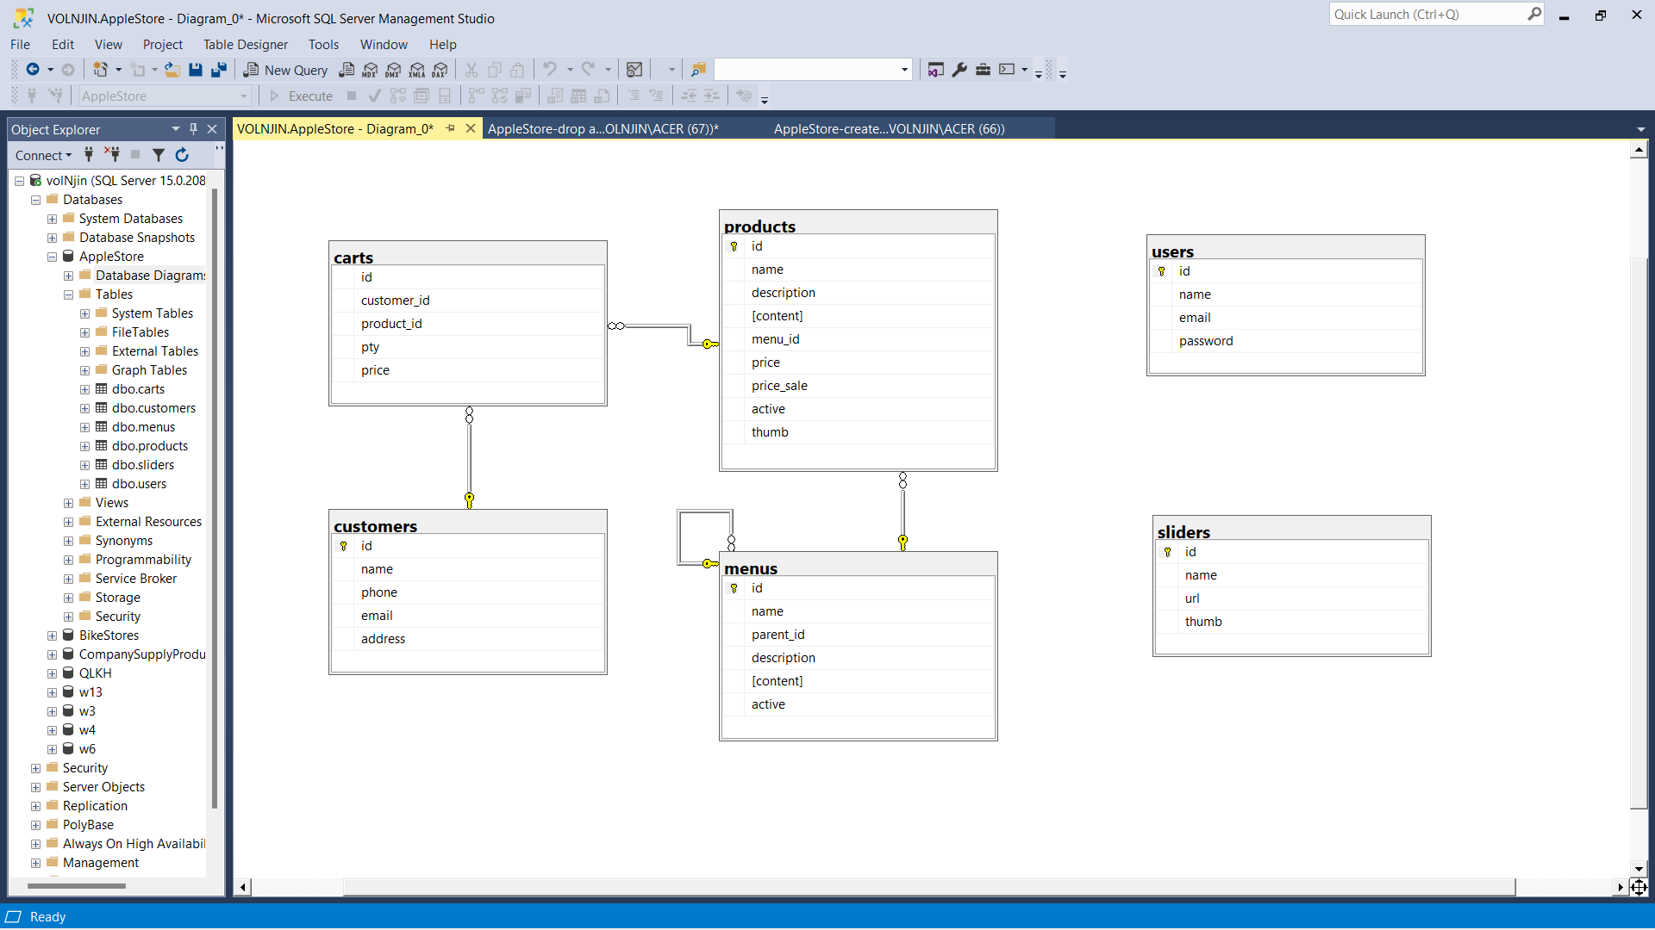
Sơ đồ ERD

Slide 27
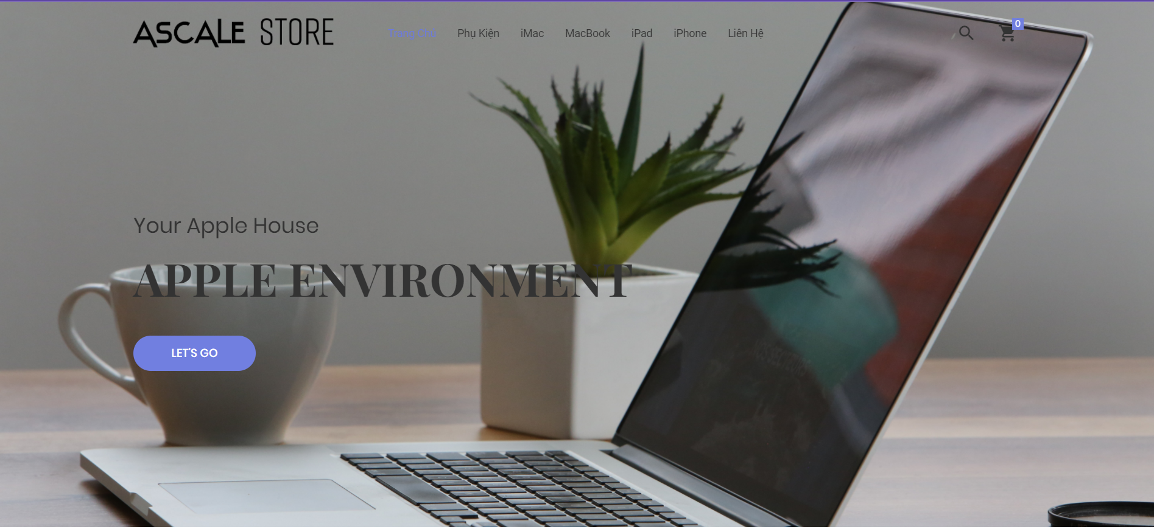
Giao diện

Slide 28
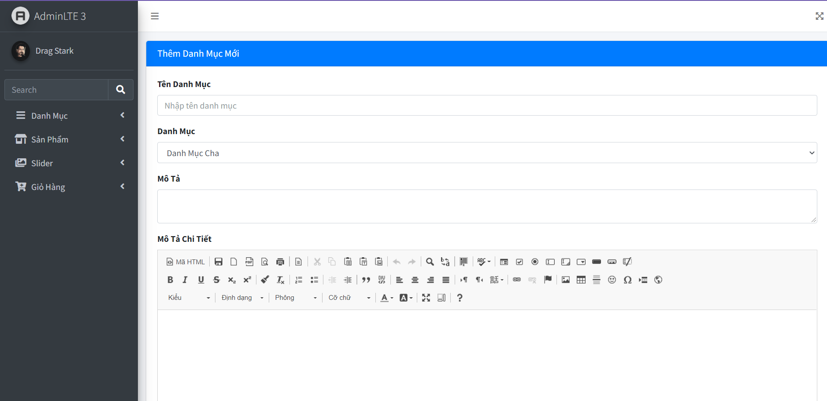
Giao diện

Slide 29
Cảm ơn thầy và các bạn đã lắng nghe!

